Slide 1

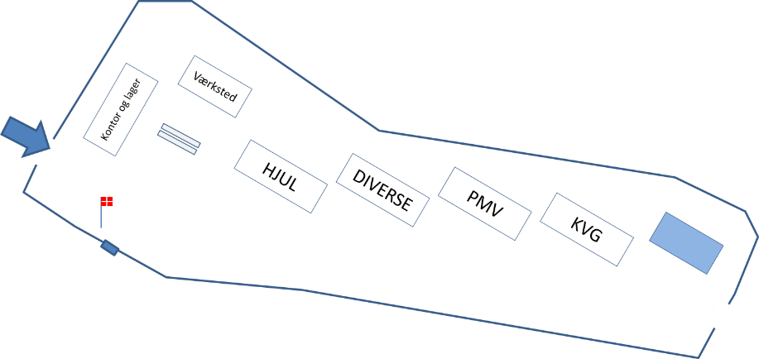
ÅBENT HUS 2025
PLACERING I FRSK
ÅBENT HUS 2026
Bilag 2 til AKTBEF 11/2026
Handicap parkering
BBSO
Skydetelt
HAWK
GHRVPK
FN/VETERA
GHR
Kørsel med KØTJ
POLITI
BRS
KØTJF
PzEast

